Slide 1
Wprowadzenie Witamy w szkoleniu „2023 Ethics Awareness Training – Wyrażanie Naszych Wartości”. Przejdź do kolejnego slajdu aby oglądnąc film wprowadzający z wiadomością od Prezesa Lockheed Martin, Jim Taiclet.

Slide 2
Wyrażanie naszych wartości 2023 - Wprowadzenie

Slide 3
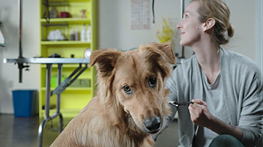
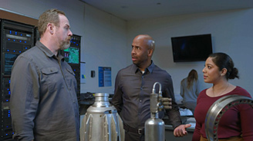
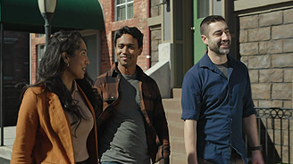
Wyrażanie naszych wartości
Powinieneś teraz przedstawić i omówić przypadki, które wybrałeś na swoją sesję.

